Slide 1
107學年度新生宣導 國貿科
主講人：常婷婷老師

Slide 2
國貿科特色
重視國貿專業實務技能，培養學生獨立處理貿易文件能力
鼓勵學生參加英語能力測驗檢定，提升外語能力
推動多證照政策(國貿業務、會計事務及電腦軟體應用丙級技術士等)

Slide 3
畢業條件
1
畢業學分160學分，部定科目及格率85％

Slide 4
畢業條件
5
公共服務小時需滿36小時
6
功過相抵，不能滿三過

Slide 5
學期成績評分方式
第一次期中考占20%
第二次期中考占20%
期末考占20%
平時考占40%

Slide 6
成績考核概要
1
學期成績不及格且達40分(含)者可予以補考
2
補考及格者以60分登錄
3
未達40分或補考未達60分者，必須重補修
4
重補修及格者以60分登錄，若不及格者擇優登錄

Slide 7
升學管道
繁星計畫
保送
甄選入學
技優入學
甄審
分發入學

Slide 8
升學管道
技優入學：不用參加統測
保送：全國技藝競賽前3名
甄審：全國競賽獲獎或持乙級証照
推甄入學：須參加統測
可選填3個校系報名甄試
國立普通大學(ex.政大、中央等)只能參加推甄
分發入學：須參加統測
約7月份聯合登記分發

Slide 9
升學考試科目
共同必考科目：國文(含作文)英文(含非選擇題)數學
群組 | 專一 | 專二 | 招生學校系科
商管群 資管群 | 商業概論 計算機概論 | 會計學、經濟學 | 企管、資管、國貿、會計、財務金融、行銷與流通等商業類相關系科
外語群 英語類 | 商業概論 計算機概論 | 英文閱讀與寫作 | 應用英語或其他外語等相關系科
外語群 日語類 | 商業概論 計算機概論 | 日文閱讀與翻譯 | 應用日語等相關系科

Slide 10
108學年度（今年高三同學適用）四技二專招生管道重大變革事項：
自108學年度起，科技校院繁星計畫聯合推薦甄選入學錄取生無論放棄與否，一律不得再報名當學年度四技二專甄選入學招生，各高職學校至多可推薦人數由原本12名改為15名。
自108學年度起，四技二專日間部聯合登記分發入學採各科目彈性權重機制，國文、英文及數學之共同科目權重為1至2倍之間（權重級距0.25；亦即權重可訂為1倍、1.25倍、1.5倍、1.75倍或2倍），專業科目權重為2至3倍之間（權重級距0.25；亦即權重可訂為2倍、2.25倍、2.5倍、2.75倍或3倍），且專業科目加權後總分至少須高於(含等於)共同科目加權後總分100分。
自108學年度起，四技二專甄選入學招生第二階段備審資料審查必採「專題製作學習成果」或「專業實習(含實驗、實務)科目實習報告(成果)」，亦可兩者皆為備審資料之採計項目。

Slide 11
107年國貿科升學表現
181人，錄取國立107人

Slide 12
高一課程變革
一年級下學期有一學分選修課程。

Slide 13
證照
語文類
專業證照類
資訊應用類
商教會英語能力測驗1～4級
全民英檢 初、中級
多益能力測驗
商教會會計能力測驗1～3級
會計事務 丙、乙級
國貿業務丙級
TQC中、英打
電腦軟體應用
丙級

Slide 14
證照
 | 高一 | 高二 | 高三
上學期 | 商教會英語能力測驗 | 商教會英語能力 測驗 | 1.商教會英語能力測驗 勞動部會計(乙級)
下學期 | 1.商教會會計(3級) 2.勞動部會計(丙級) 3.TQC-中英打檢定 | 商教會會計(2級) | 1.商教會會計(1級) 2.多益英語測驗
暑假 | 1.勞動部會計(丙級) 2.勞動部電腦軟體(丙級) | 勞動部國貿丙檢 (國貿科)

Slide 15
取得證照的好處
1
檢視學習成果，專業能力證明
2
抵免部分科目之重修(一張抵一科)
3
乙級證照可參加技優甄審
4
證照可作為推甄備審資料

Slide 16
考證照必備
1
身分證：請先申辦
2
1吋照片8張

Slide 17
活動
健身操、公民訓練
才藝競賽
校內技藝競賽
企業參訪，專業研習
運動會、園遊會

Slide 18
一上、健康操

Slide 19
一下、公民訓練

Slide 20
一下、企業參訪 ─ 台灣集保所

Slide 21
二上、企業參訪 ─ 永儲物流

Slide 22
二下、科大參訪-北科大

Slide 23
參訪企業心得競賽得獎

Slide 24
參訪企業心得競賽作品
得獎作品—國一二

Slide 25
還有什麼活動

Slide 26
高中英文營(寒、暑假)

Slide 27
班級文化交流

Slide 28
目前申請學生活動計畫
英文多益班-高二、高三
日語會語班
英語會語班
其他未知….

Slide 29
一下、二下、校內商業簡報比賽

Slide 30
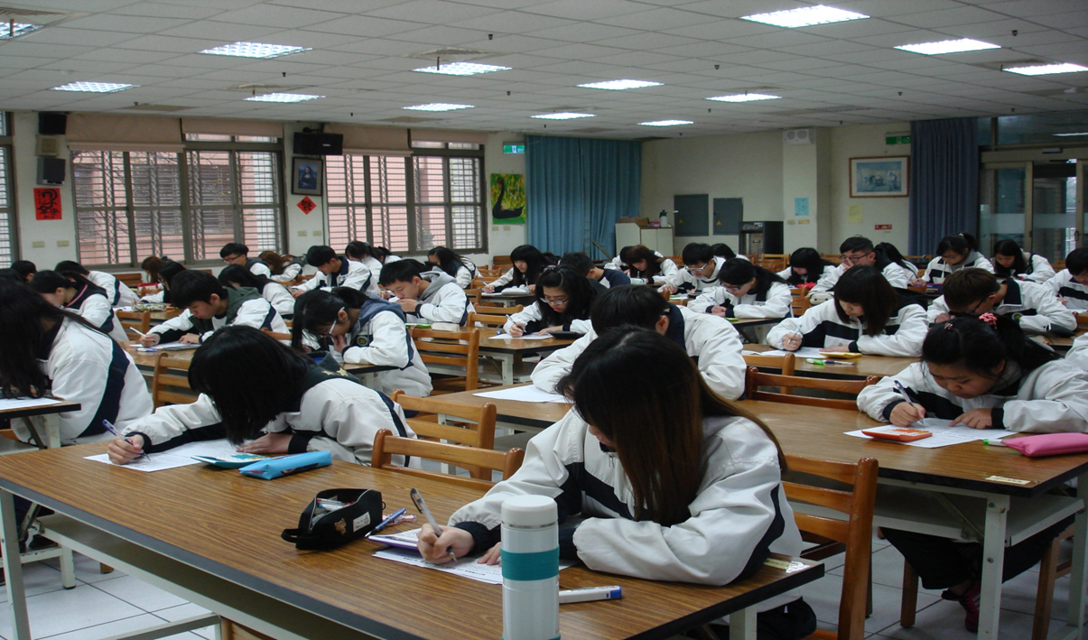
一下、二下、校內會計技藝競賽

Slide 31
106學年全國技藝競賽
文書處理-全國第一名
會三1班 黃翊茹，技優甄審成績加分30%
技優錄取國立台北科技大學

Slide 32
106學年全國技藝競賽

Slide 33
106學年資訊月資訊應用競賽

Slide 34
期許
務必加強英文能力，英文強才有競爭力。
認真學習、建立良好讀書習慣，努力考證照、多參加校內、校外比賽，增廣見聞，也為將來備審資料做準備。
多閱讀課外讀物，充實自己的內涵。

Slide 35
106年畢業學長姐分享
王慧婷及彭煖蘋學姐分享

Slide 36
問卷回饋
https://goo.gl/forms/ZlJ4Fx7KJ7I6gC3a2

Slide 37
THE END

